Slide 1
PAGE DE GAUCHE DU CAHIER
COLLER FICHE OBJECTIFS
CHAPITRE GÉOGRAPHIE 4 AMÉNAGER POUR RÉDUIRE LES INÉGALITÉS DU TERRITOIRE NATIONAL

Slide 2
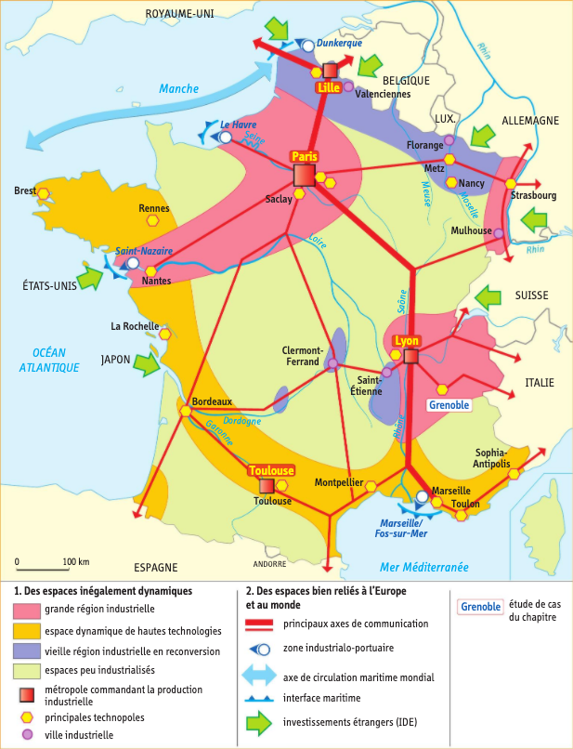
Les espaces industriels en France
Quelles inégalités entre les différents espaces industriels en France observes-tu?
Trois
…............... grandes régions industrielles s'opposent à des régions …................... industrialisées ou en …...................................... .
peu
reconversion

Slide 3
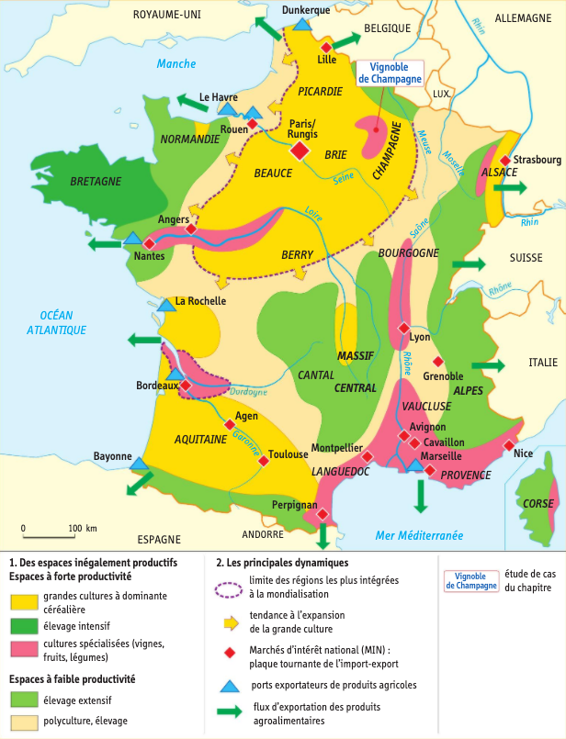
Les espaces agricoles en France
Quelles inégalités entre les espaces agricoles en France observes-tu ?
montagnes
Les ….................................. sont des espaces agricoles de faibles …................................. (donc aussi des espaces de faibles …............................)
productivités
densités

Slide 4
Les espaces de service en France
Quelles inégalités entre les espaces de service en France observes-tu ?
Poids
- …............. considérable de …................ qui est la seule ville mondiale.
- Les métropoles concentrent …........................ et activités.
- Les espaces …......................... et les façades …........................ jouent un rôle d'interface et se ….................................... .
- Des espaces ruraux sont en ….................... et ….................... .
Paris
richesses
frontaliers
maritimes
développent
difficulté
isolés

Slide 5
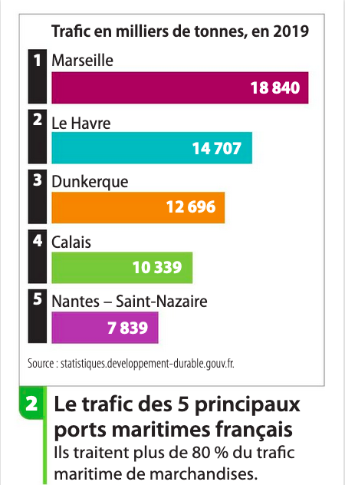

Slide 6
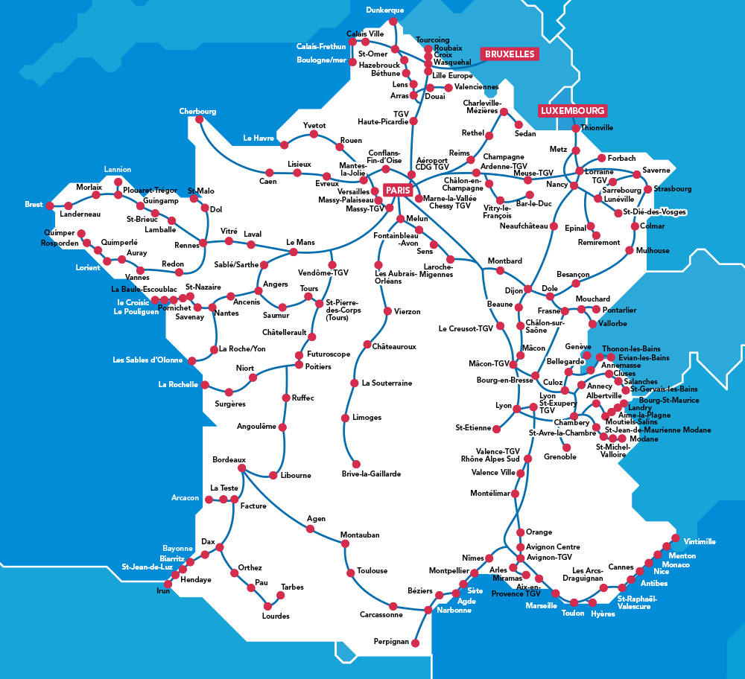
Quelles inégalités existent dans les lignes à grande vitesse observes-tu ?
Un réseau …....................., centré sur …................. (en étoile). Certains territoires non …............................... .
inégal
Paris
desservis

Slide 7
inégalités
Les ….............................. entre les territoires français sont …................................ qu'elles soient ….................................., d'accès aux services, d'accès aux ….................................., ... Pour réduire ces inégalités, des actions sont menées : c'est …............................................................................. .
multiples
économiques
transports
l'aménagement du territoire

Slide 8
I. Un exemple d'aménagement : le musée Louvre-Lens

Slide 9
II. Les acteurs de l'aménagement et l'organisation du territoire national
Habitants
Collectivités territoriales
L'État
L'Union Européenne
Les entreprises

Slide 10
Écris le nom des régions en lettres capitales noires.
Écris le nom des capitales de région en lettres minuscules rouges.

